Slide 1

볼래
전시공연 정보 제공 서비스
함주영
안드로이드 앱 개발 주도
데이터베이스 관리
웹 크롤링
최수빈
웹 애플리케이션 개발 담당
안드로이드 앱 개발
데이터베이스 관리

Slide 2
INDEX
1. 기획 의도
2. 제공 서비스
3. 진행 과정
4. 애플리케이션 구현
5. 마무리

Slide 3

기획 의도
전시,공연 등의
문화 컨텐츠와 관련된 정보를
사용자가 쉽게 얻고,
이용할 수 있게끔 다양한 서비스 제공

Slide 4

제공 서비스 안내
현재 진행중인 전시/공연 정보 안내
공개 예정인 정보 별도로 공개
관심 아이템 저장 가능
댓글 및 공유, 좋아요 기능을 이용한 sns서비스 제공
푸쉬알람을 통한 실시간 정보 제공
태그를 이용해 체계화된 정보 제공

Slide 5
진행 과정
API를 이용하여 데이터 수집
수집한 데이터를 firebase에 저장
Firebase 인증 시스템을 이용한 사용자 로그인 완성
데이터 베이스와 연동하여 안드로이드 앱 제작
데이터 베이스와 연동하여 웹 애플리케이션 제작
웹 크롤링을 이용한 데이터베이스 강화 시도
깃허브를 통한 프로젝트 관리

Slide 6
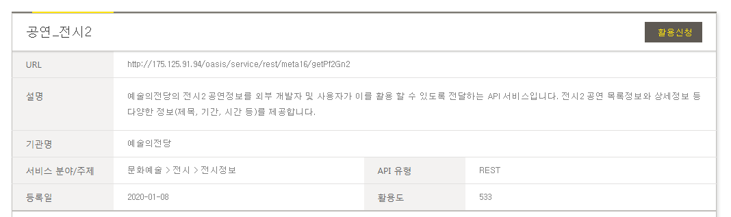
API
문화 데이터 광장의 오픈 api사용
https://www.culture.go.kr/data/main/main.do#main
Json파일을 위주로 사용하였으며, xml파일의 경우 java앱을 이용하여 json파일로 변환함
Node js를 이용해 데이터 베이스에 업로드
예시:

Slide 7

데이터 베이스 소개
Google Firebase Firestore 기반 실시간 데이터 베이스 사용
자주 변경되는 전시 공연 아이템 및 사용자 sns기능을 위해 실시간으로 반영되는 firestore사용
All(전시/공연 아이템), Users, BusinessUser 및 All 하위의 Comments까지 총 4가지 컬렉션 생성

Slide 8
All
데이터 베이스 구조 – 전시/공연 아이템
항목 | 설명 | 자료형 | 비고
Title | 제목 | string
Category | 전시/공연 카테고리 분류 | Int | 101, 102
Start_date | 시작일 | Timestamp
End_date | 종료일 | Timestamp
IsOn | 현재 전시/공연 여부 | Boolean
Venue | 장소 | String
Creator | 전시/공연 창작자 | String
Url | 홈페이지 주소 | String
Poster | 포스터 이미지 주소 | String
Publisher | 데이터베이스 작성자 | String | Administrator
Who_liked | 좋아요 누른 사용자 아이디 | Arraylist
Favorite_count | 좋아요 개수 | Int
Tag | 분류 | Arraylist | 전시,공연,어린이,오페라 등
Comments | 댓글 | Collection | 하위 콜렉션

Slide 9
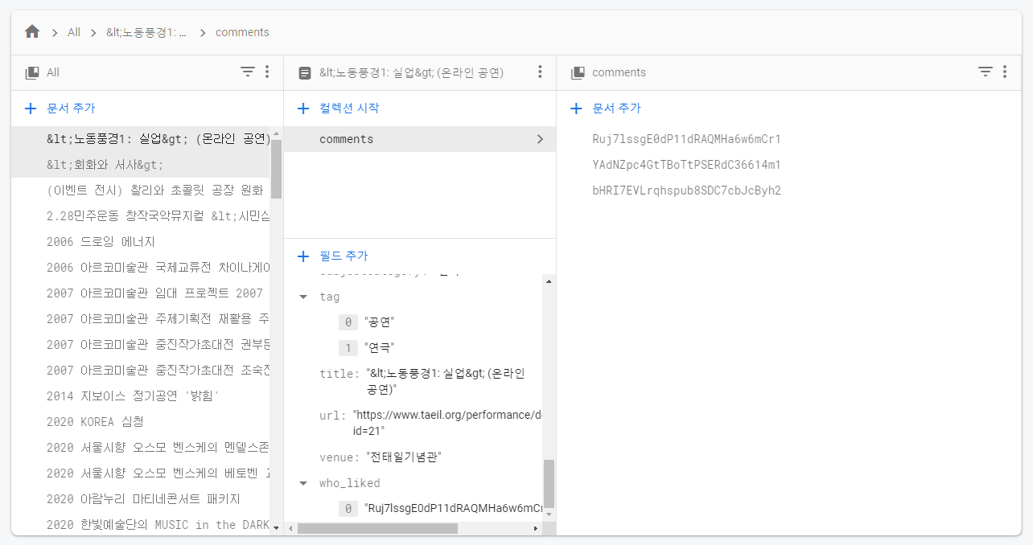

Slide 10

All-commnets
데이터 베이스 구조 – 댓글 (아이템 하위 컬렉션)
항목 | 설명 | 자료형 | 비고
UserId | 사용자 아이디 | String
Title | 댓글 제목 | String
Comments | 댓글 내용 | String
ItemInfo | 댓글 단 아이템 제목 | String | 자동생성
Rating | 평점 | Int | 0.5단위, null값 가능
Create_date | 작성일자 | Timestamp
Update_date | 수정일자 | Timestamp
Writer | 작성자 이름(사용자 닉네임) | String
Like_count | 좋아요 개수 | Int | 자동생성

Slide 11
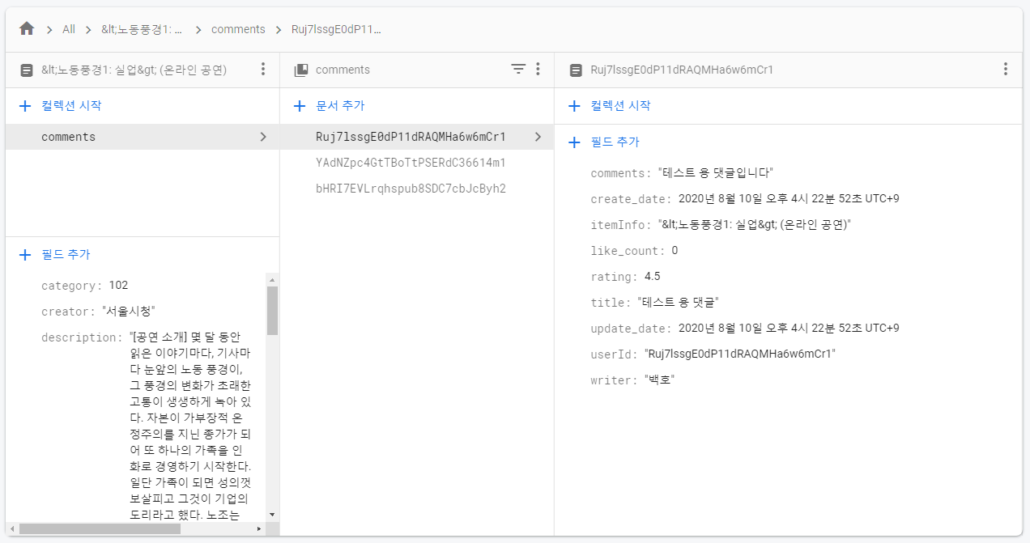

Slide 12

Users
데이터 베이스 구조 – 사용자
항목 | 설명 | 자료형 | 비고
UserId | 사용자 아이디 | String
Email | 사용자 이메일 | String
Nickname | 사용자 닉네임 | String
Favorite | 사용자가 좋아요 누른 아이템 | Collection | 하위콜렉션
- title | 아이템의 제목 | String | 하위콜렉션 문서
- date | 좋아요를 지정한 날짜 | Timestamp | 하위콜렉션 문서

Slide 13
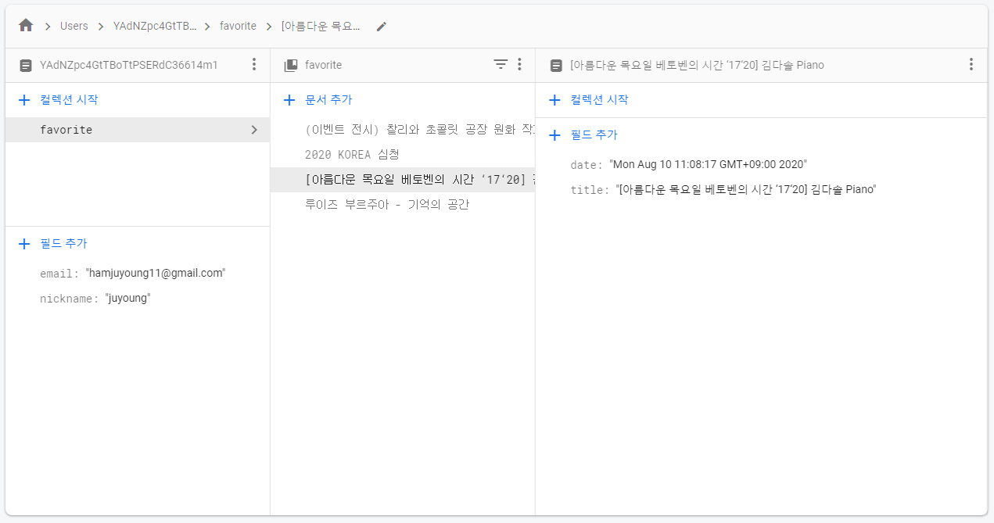

Slide 14

BusinessUsers
데이터 베이스 구조 – 사업자
항목 | 설명 | 자료형 | 비고
Email | 사업자 이메일 | String | 아이디로 사용
Name | 사업자 명 | String
Location | 사업자 위치 | String
Tel_number | 사업자 전화번호 | String
addContent | 사업자 설명 | String
Permission | 데이터 베이스 수정 권한 여부 | Boolean

Slide 15
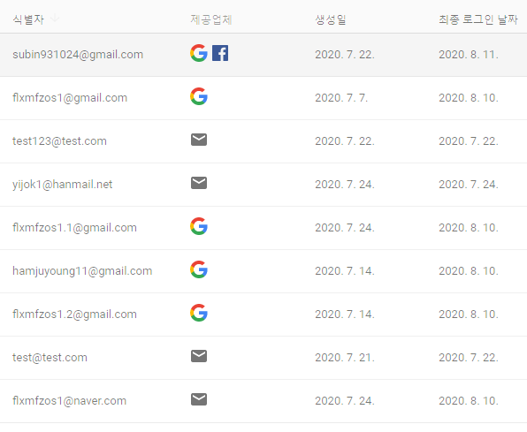
사용자 인증 시스템
Firebase의 인증 시스템 사용
인증시스템과 데이터베이스를 통합하여, 일반 사용자와 비즈니스 사용자를 구별하고 별도의 추가 정보와 함께 저장
Firebase에서 제공하는 Google, Twitter, FaceBook, Email 로그인과 더불어 별도로 Kakao로그인 구축

Slide 16
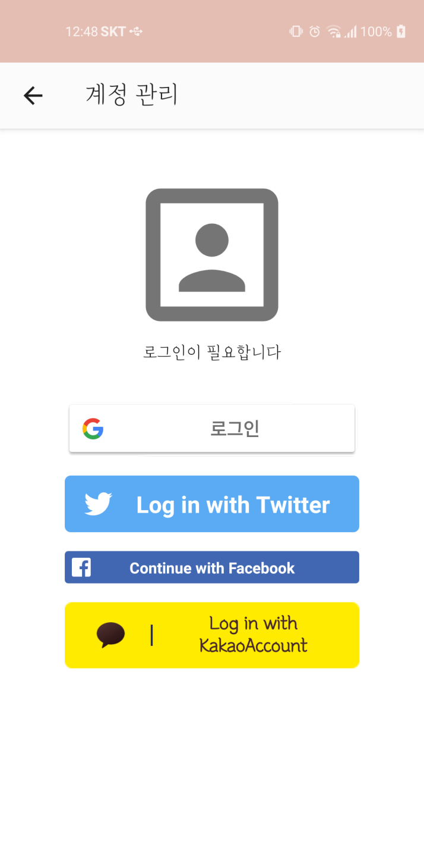
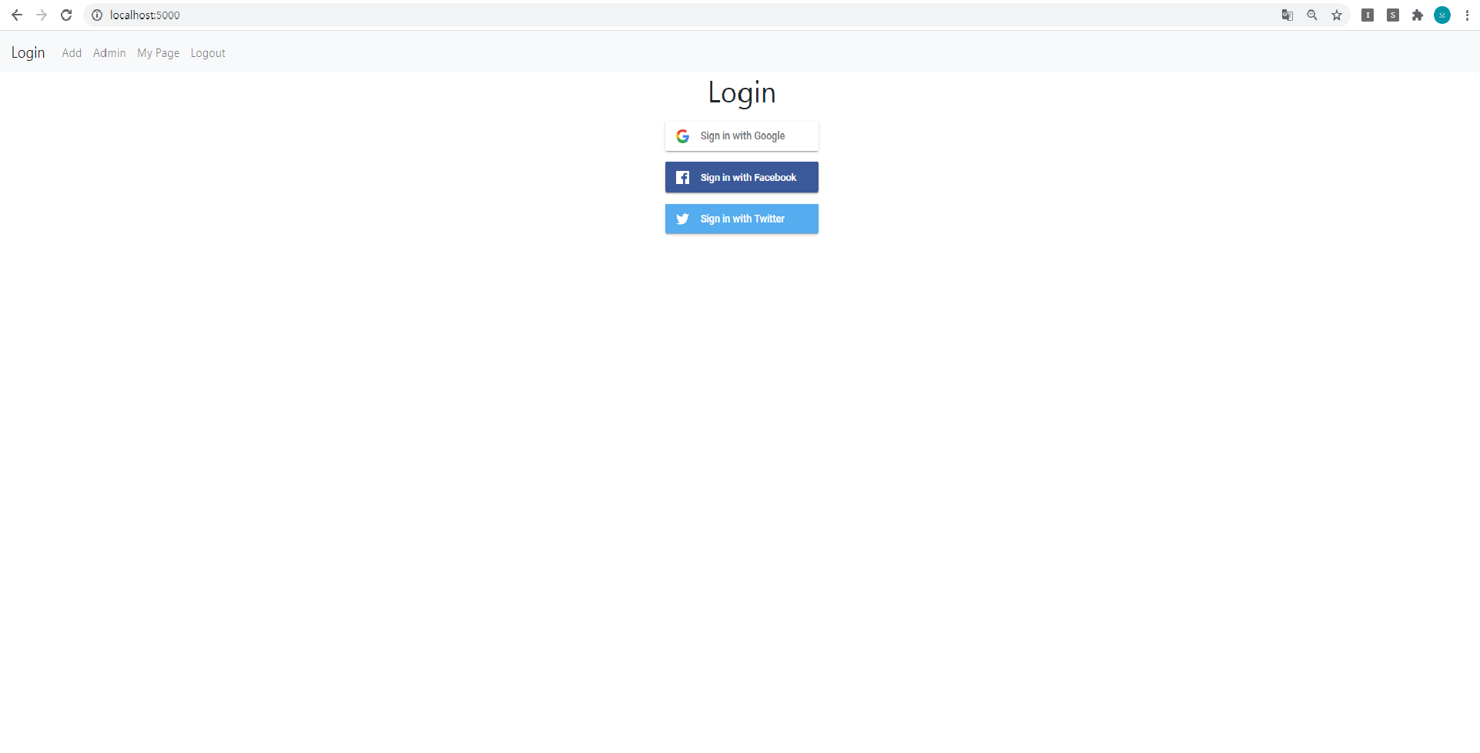
←안드로이드 ↑웹
SNS를 이용한 간편회원가입/로그인 서비스

Slide 17
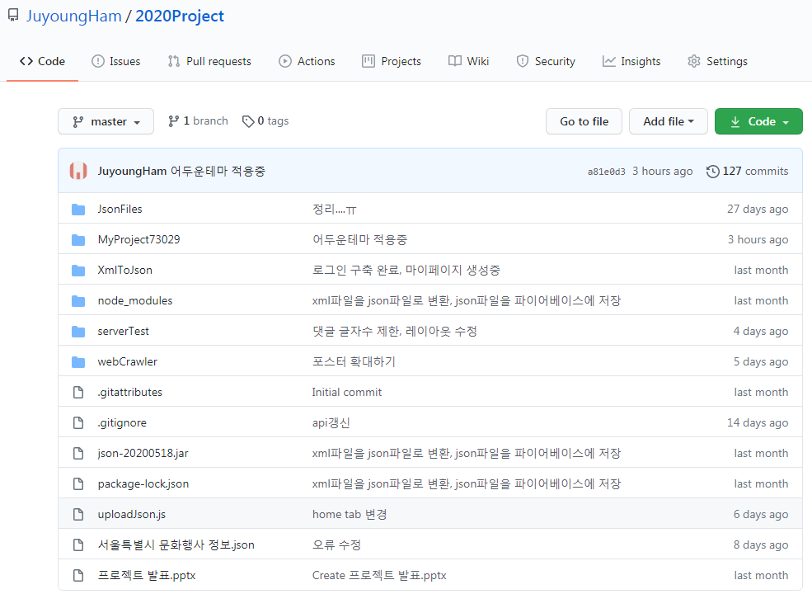
Git hub
프로젝트 관리를
위해 깃허브 사용
https://github.com/JuyoungHam/2020Project

Slide 18
실제 앱 구현 소개 안드로이드

Slide 19
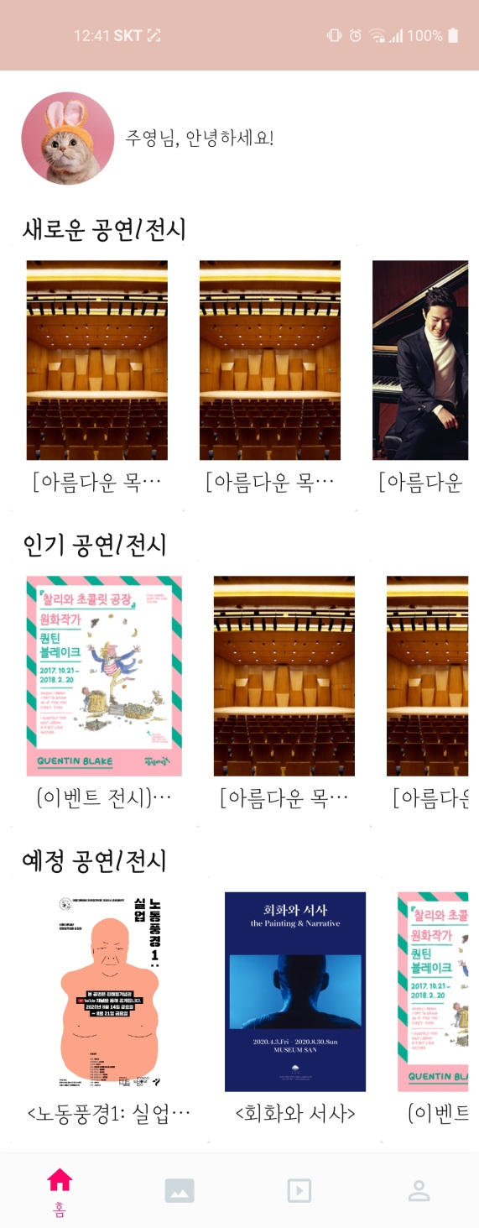

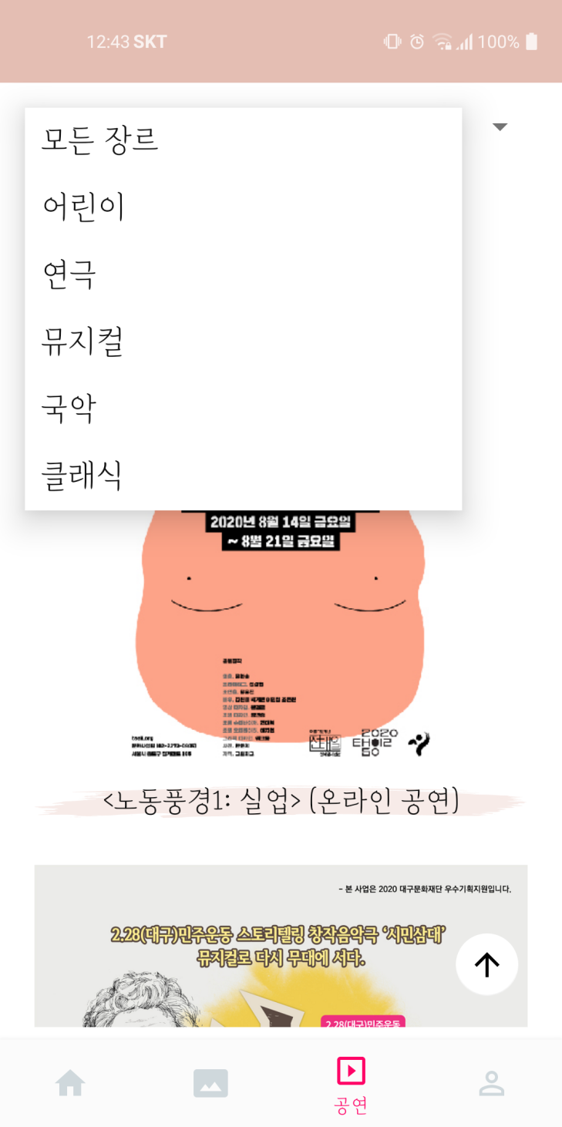
홈화면
새로운 공연전시
인기 공연전시
예정 공연전시
2. 전시탭
3. 공연탭
태그별 정보 제공
현재 진행중인 아이템 정보만 제공

Slide 20
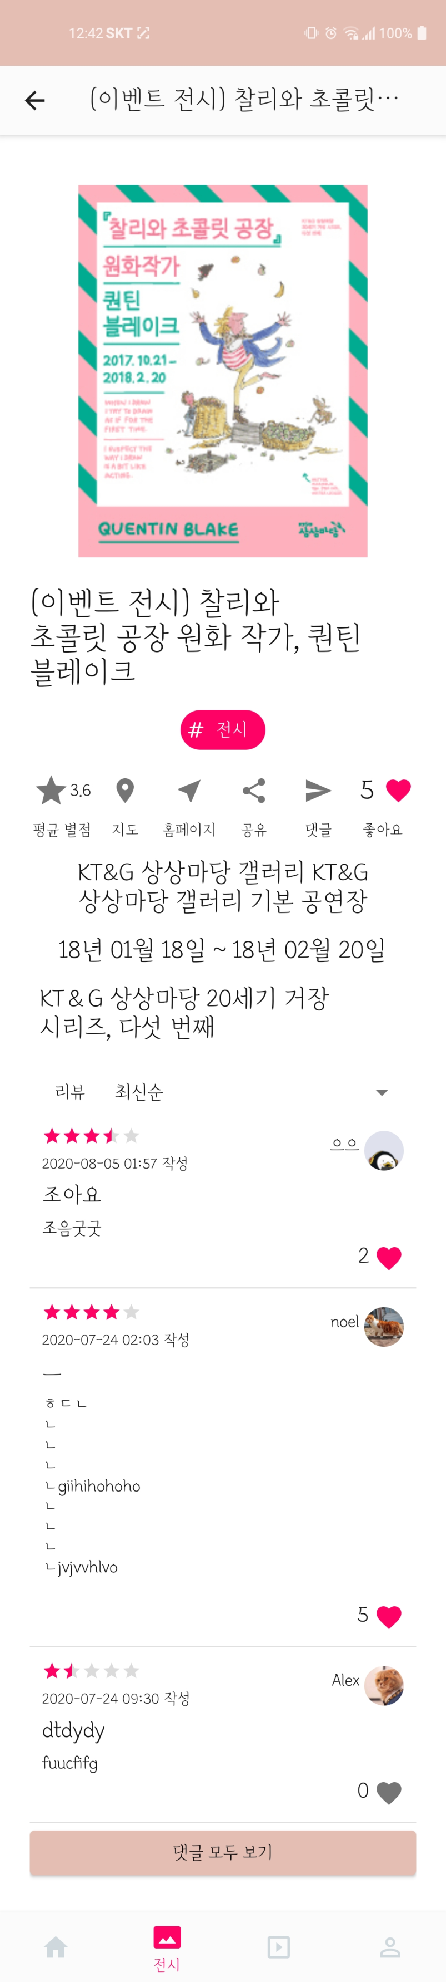
공연 정보 제공(제목, 기간, 설명 및 위치와 홈페이지 안내 등)
공유 가능
댓글과 좋아요를 이용한 소통
(1인당 1회, on/off형태)
사용자들이 직접 작성한 리뷰와 평점

Slide 21
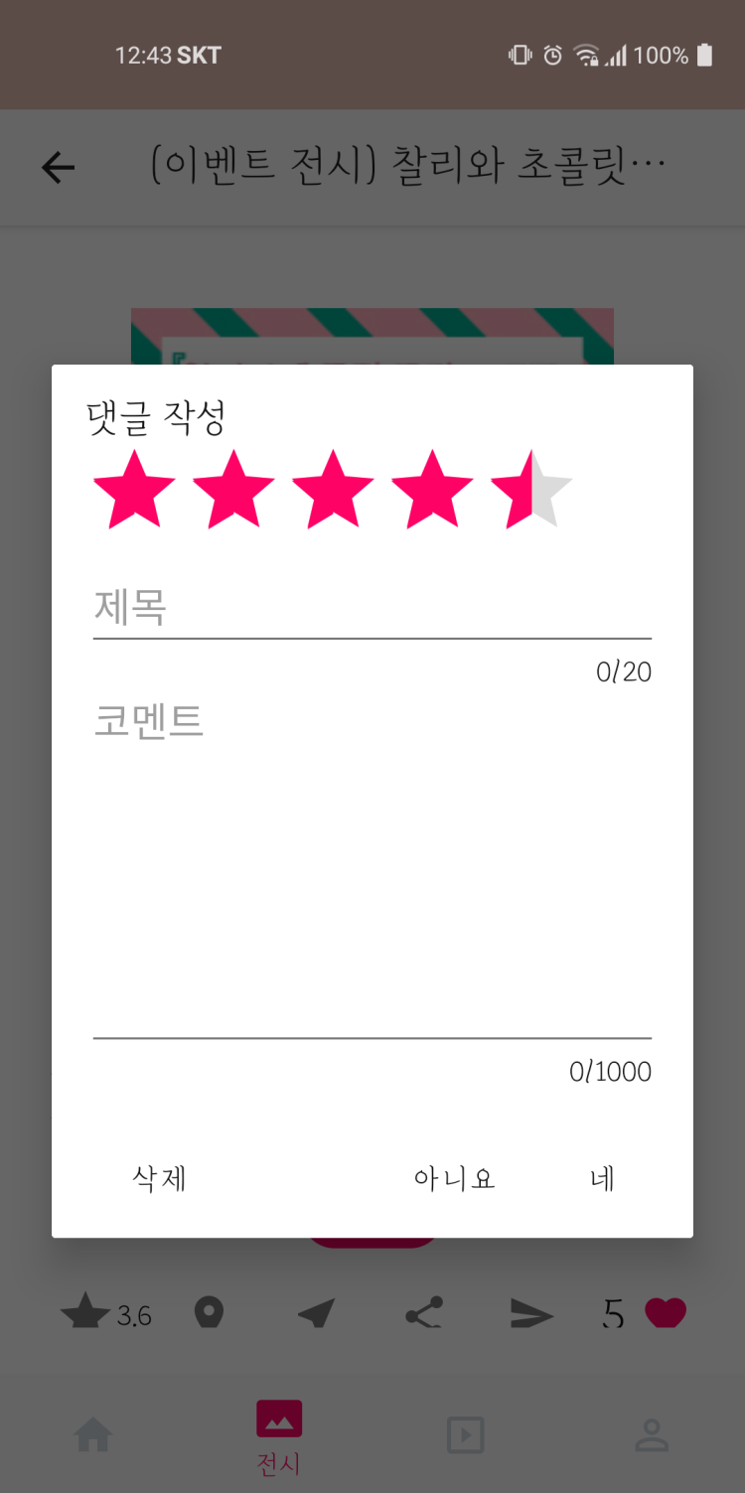
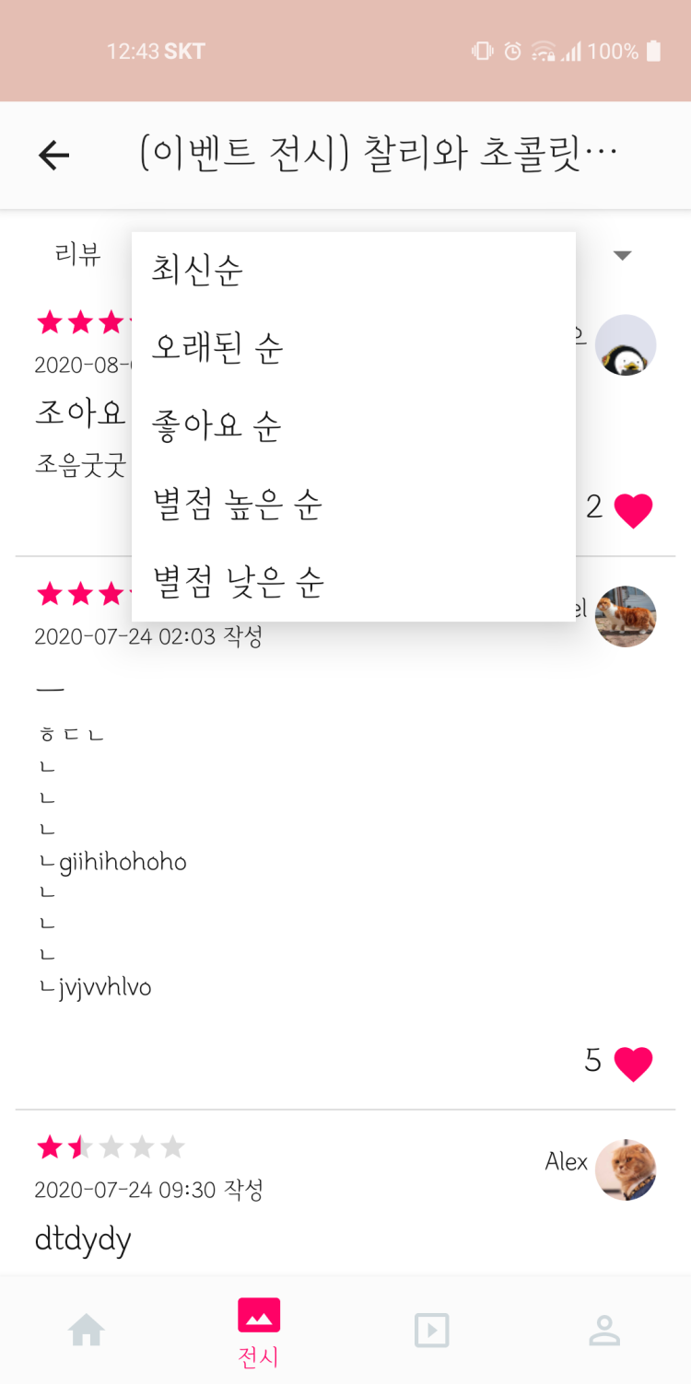
댓글 작성
제목 20글자 제한
내용 1000글자 제한
별점 채점 가능
삭제 가능
댓글 모두 보기 -
다양한 정렬 기준 선택 -
댓글에 좋아요 기능 -
(1인당 1회, on/off형)

Slide 22
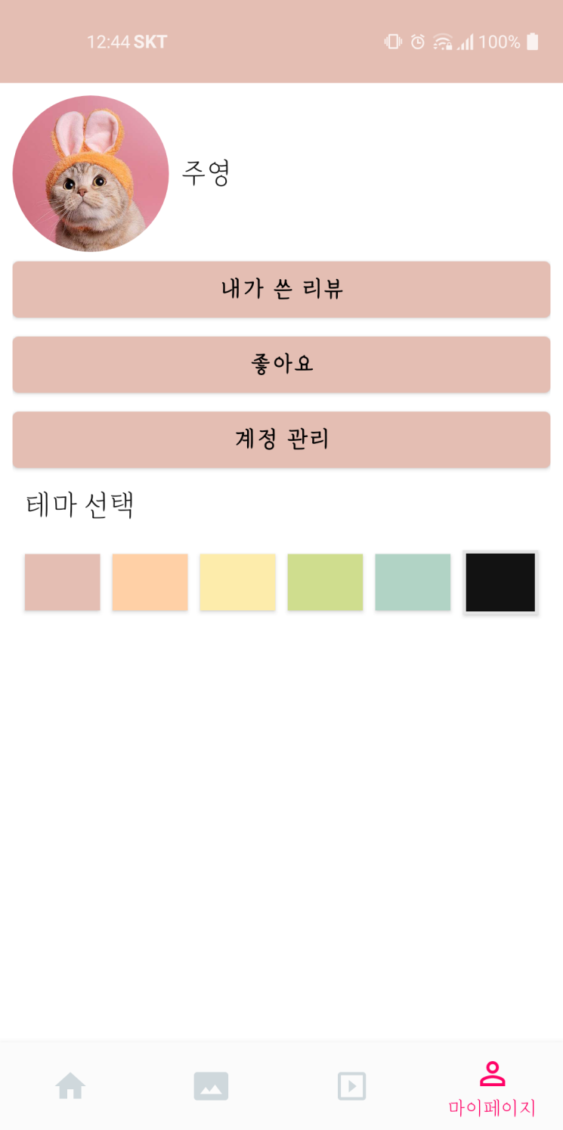
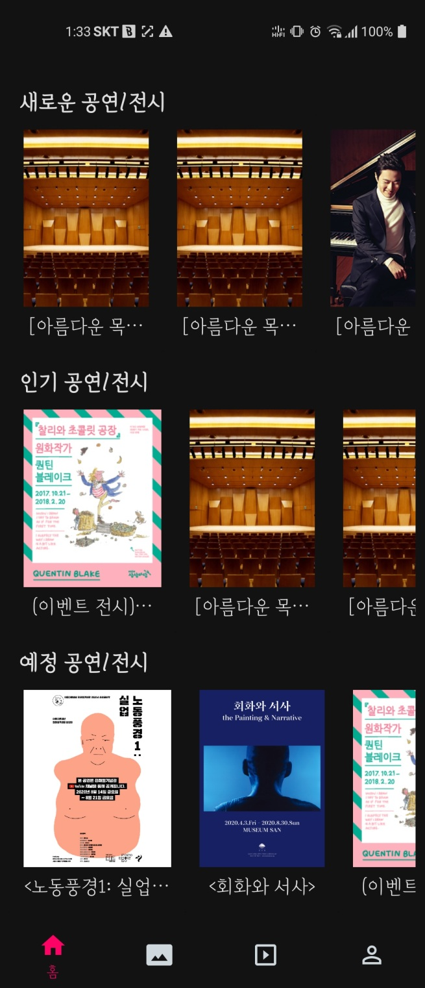
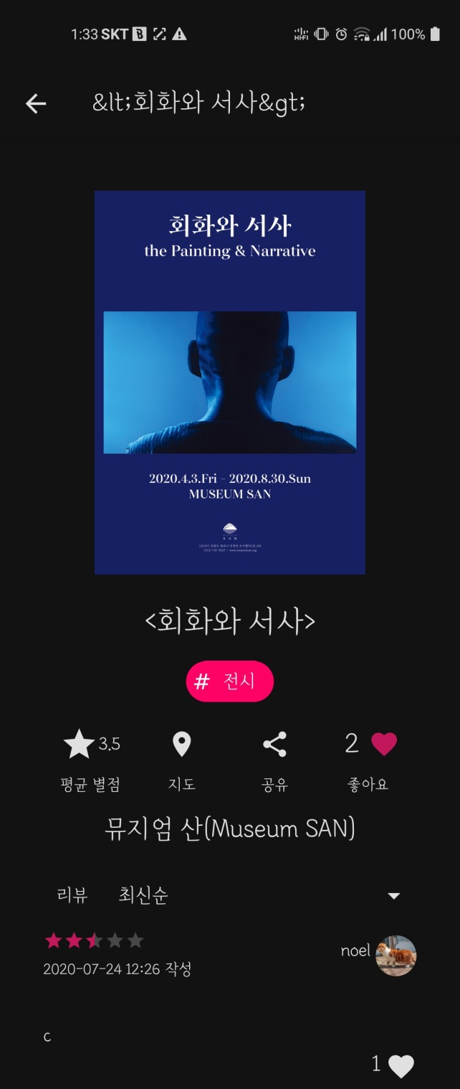
마이페이지 및 설정
테마 선택 가능
내가 쓴 리뷰와 좋아요 목록

Slide 23
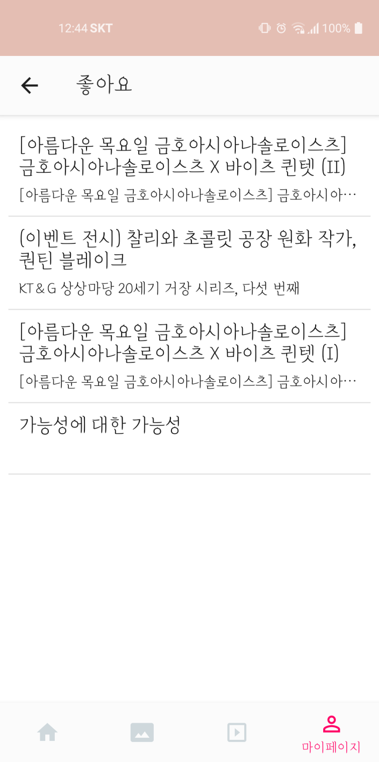
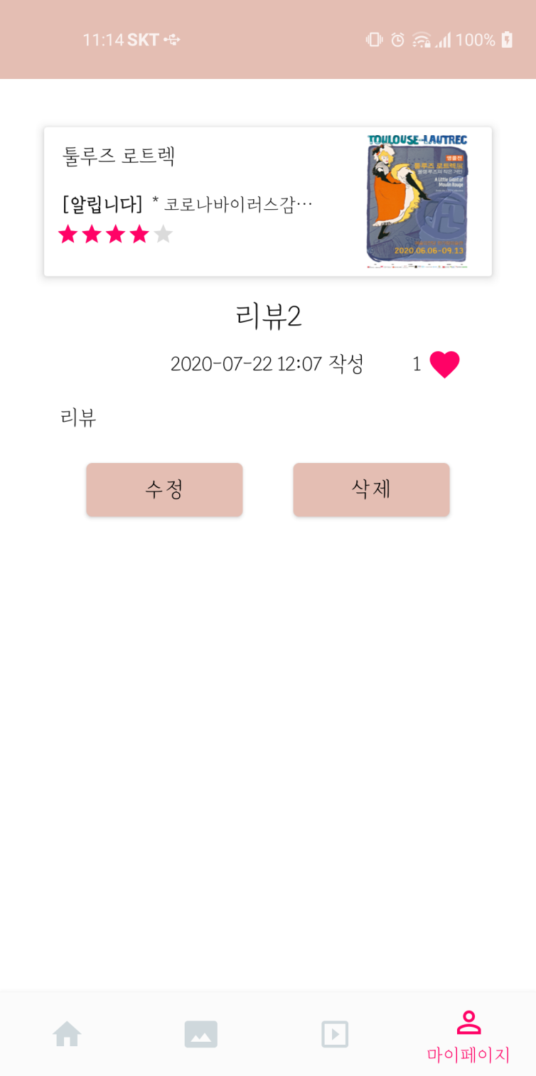
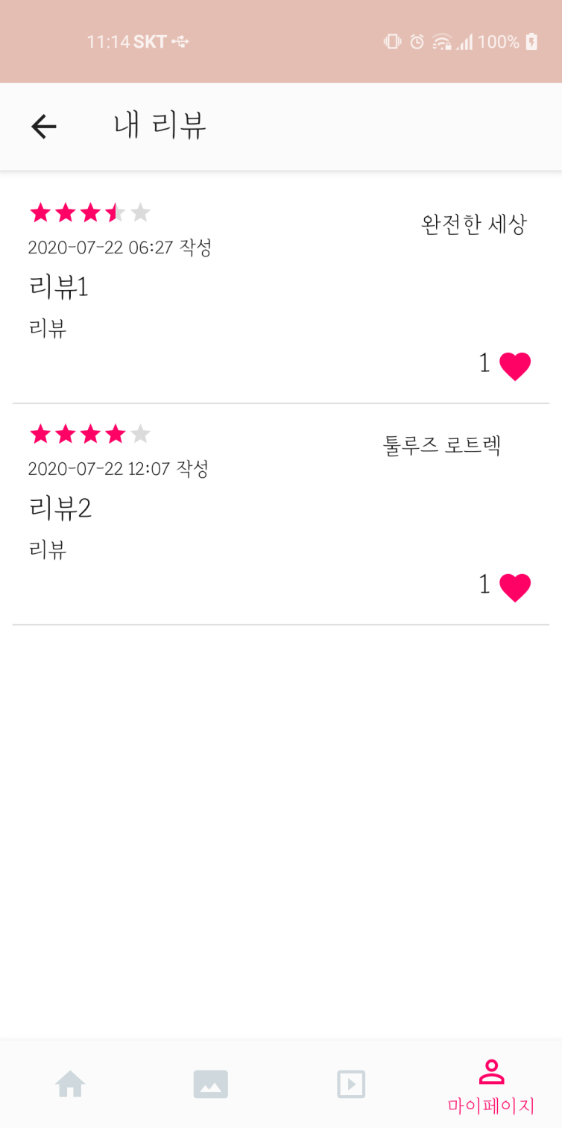
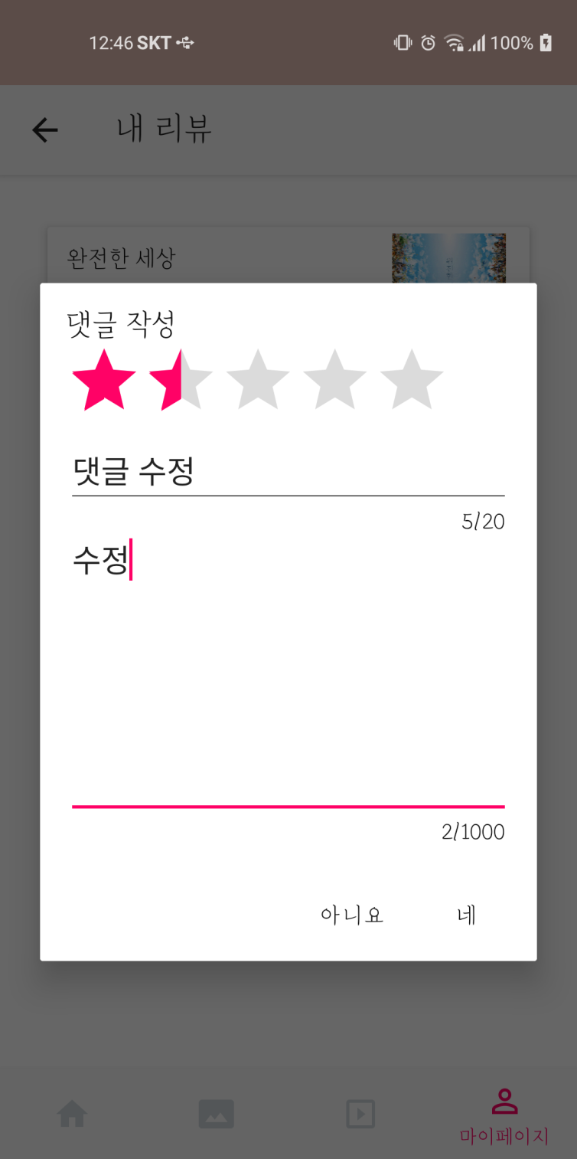
좋아요한 아이템
내 리뷰 보기
댓글 수정 및 삭제
아이템 카드를 통해 상세정보 제공

Slide 24
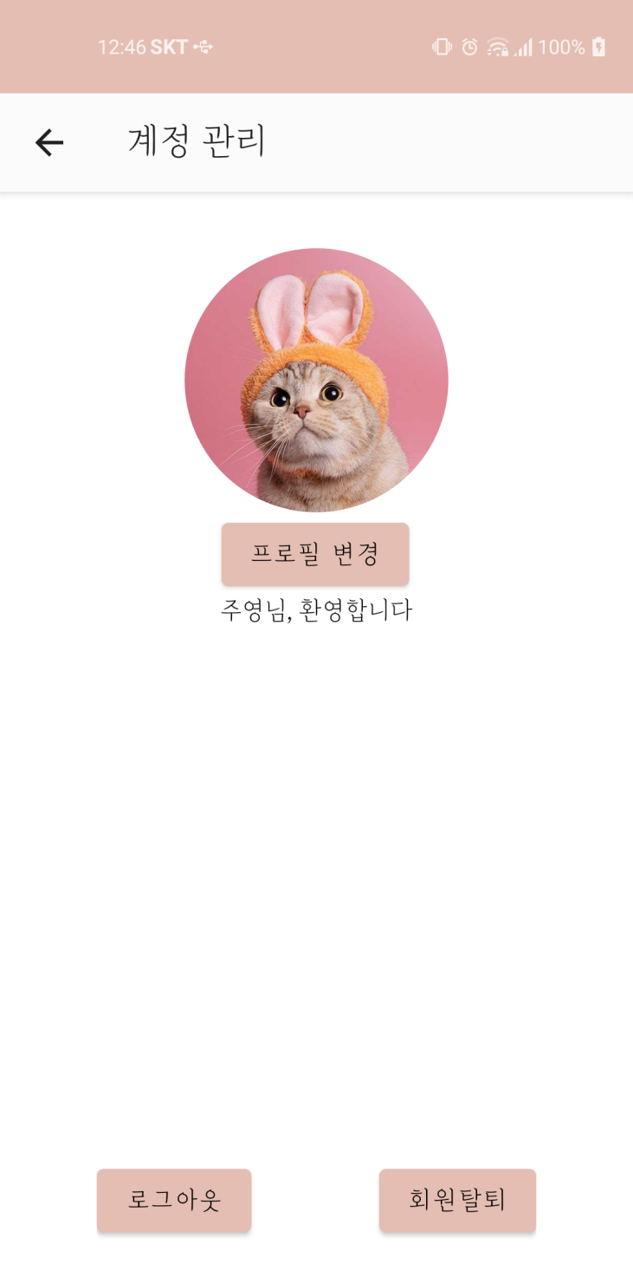
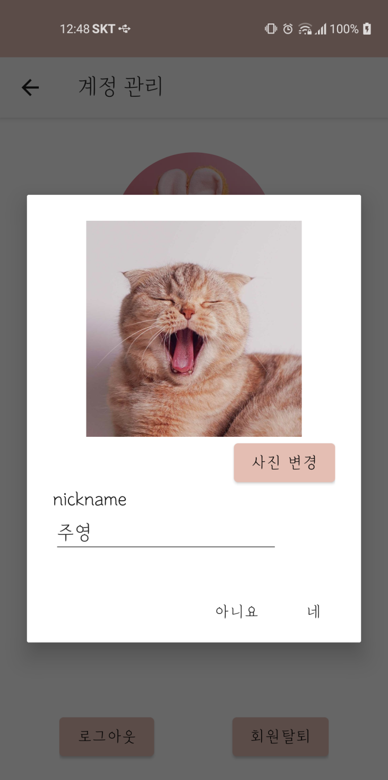
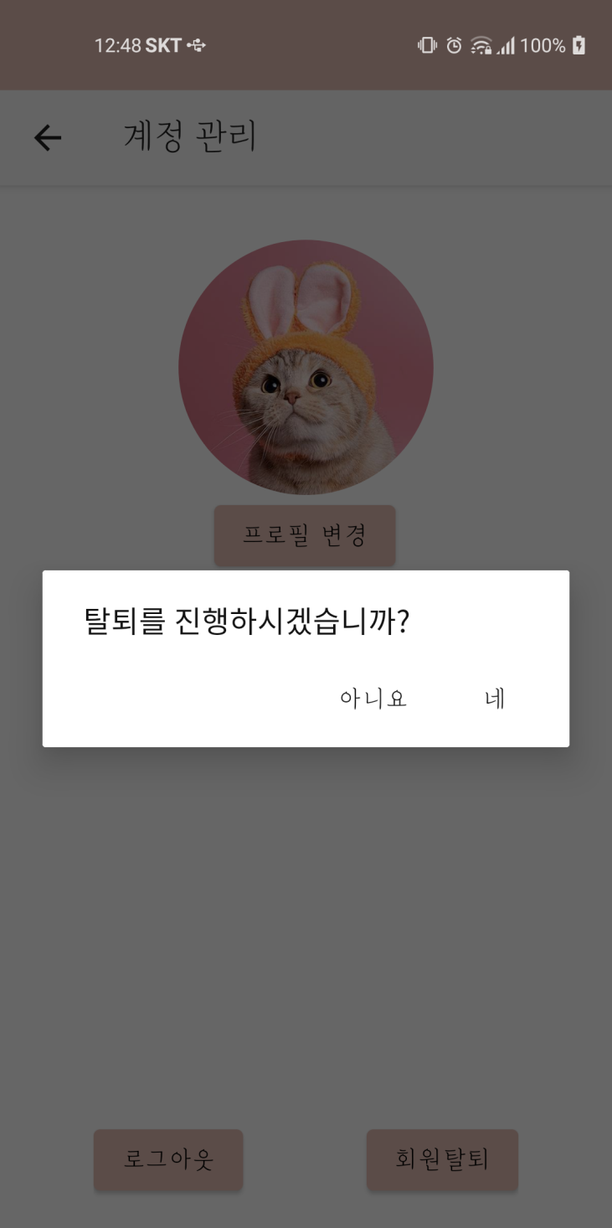
계정관리
프로필 변경 (닉네임, 사진)
변경사항은 데이터베이스에 저장
회원탈퇴
탈퇴시 사용자 정보 삭제

Slide 25
https://www.youtube.com/watch?v=a0E18svotRs&feature=youtu.be

Slide 26
실제 앱 구현 소개 웹
발표자 최수빈

Slide 27

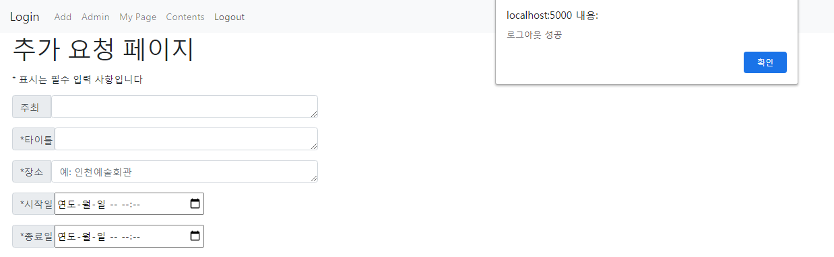
로그인/로그아웃

Slide 28
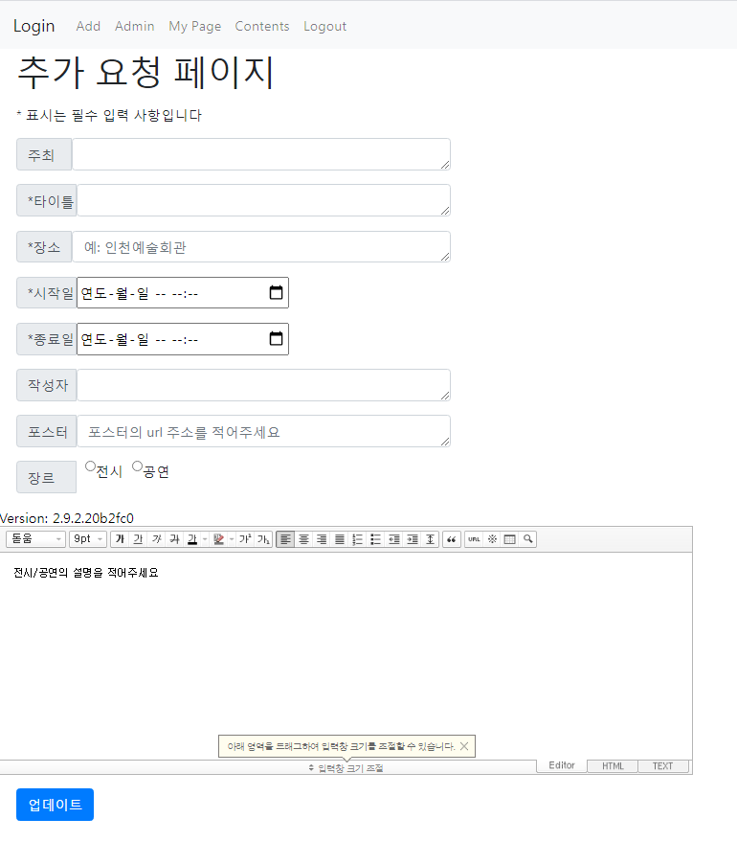
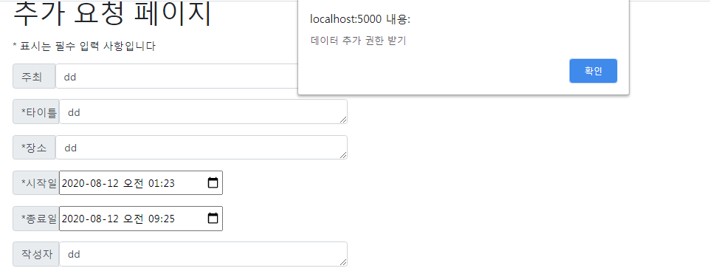
데이터 추가
로그인 후 추가 페이지로 이동
사업자용 데이터베이스 추가 요청
가입 후 추가 정보 입력해야만 데이터 추가 가능
권한 부여 전일 경우 정보 수정 페이지로 이동

Slide 29
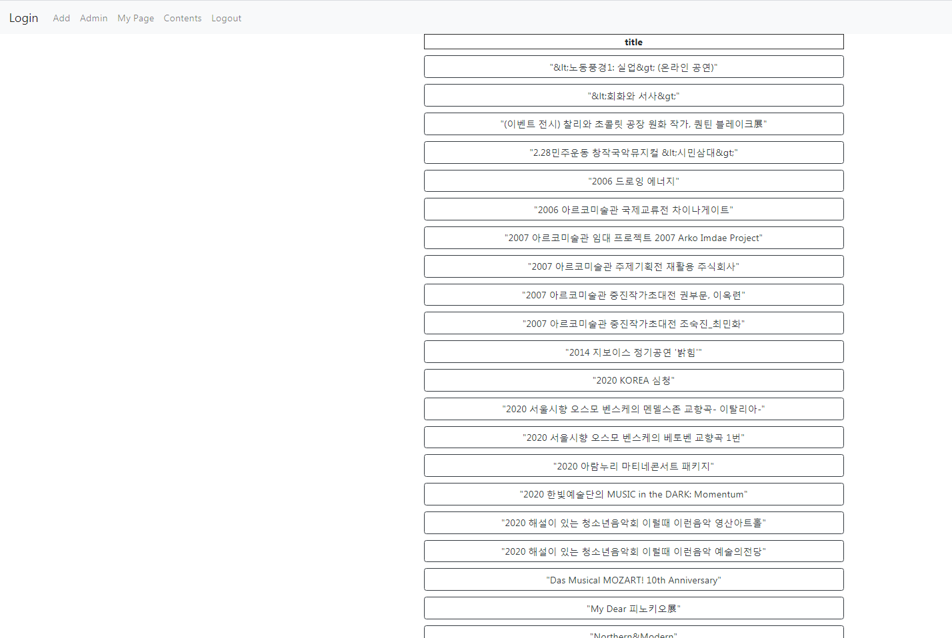
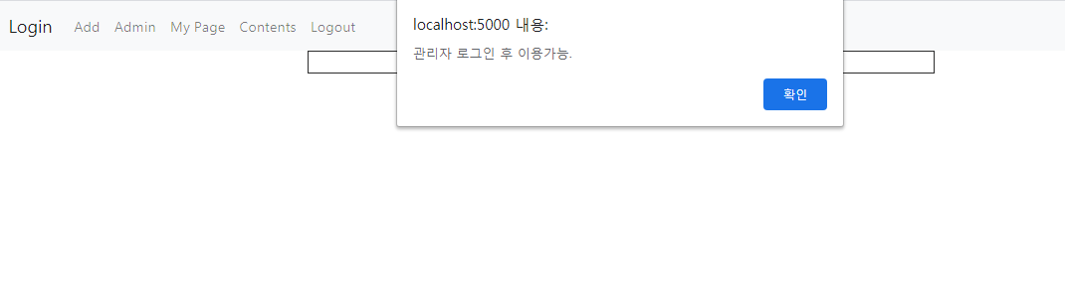
목록
관리자용 아이디가 아닐 경우 접근 불가 알람
관리자용 전체 데이터베이스 리스트 확인 페이지
타이틀 클릭시 해당 데이터 수정 페이지로 이동

Slide 30
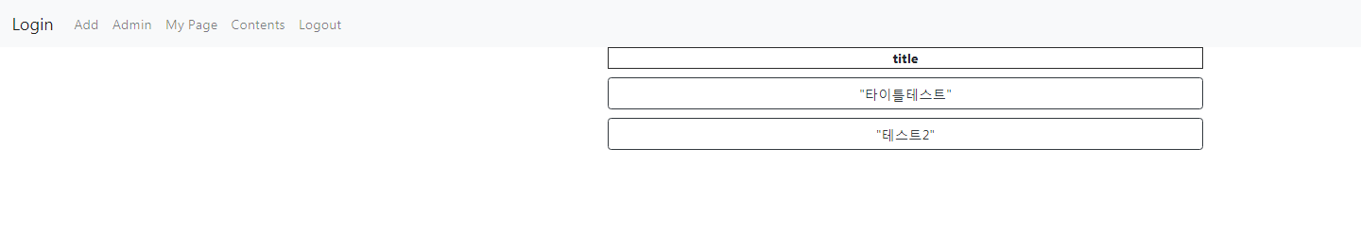
작성한 아이템
사업자용 추가한 데이터 확인 페이지
타이틀 클릭시 해당 데이터 수정 페이지로 이동

Slide 31
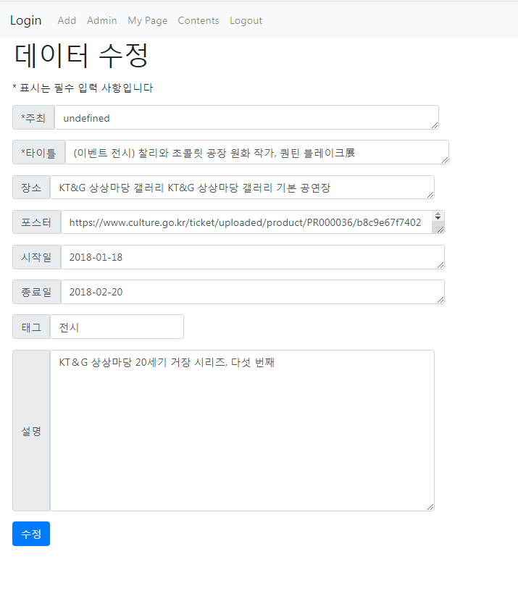
데이터 수정
데이터베이스 수정 페이지
데이터베이스에 저장 된 내용 자동 입력
필수 입력사항 미기재시 혹은 입력 오류시 수정 불가 알람

Slide 32
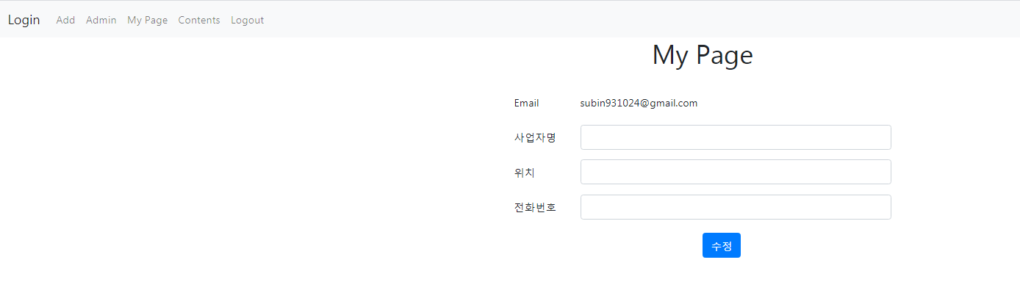
사업자 개인정보 수정
사업자용 개인정보 추가 및 수정 페이지
개인정보 최초 추가시 데이터 추가 권한 부여

Slide 33
감사합니다

